Slide 1


Npm, Yarn
SK3-3 김도현
© 2017 TmaxOS Co., Ltd. All Rights Reserved.

Slide 2
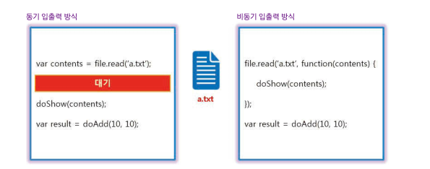
NPM(Node가 만들어진 이유1)
NPM(Node Package Manager)를 알기 위해서는 우선 Node를 먼저 알아야 한다.
Nods.js가 만들어진 이유 중 하나는 JS Event-Driven 방식을 지원하기 위함이다.
Event-Driven 방식을 이해하기 위해서는 동기 / 비동기 방식을 알아야 한다.

Slide 3
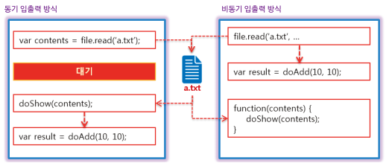
NPM(Node가 만들어진 이유1)
File.read가 완료되는 시간을 대기하고 doShow를 진행하는 방식과 CallBack이후에 doShow가 진행되는 차이가 있다.
이와 같이 CallBack 방식의 프로그래밍이 Event-Driven 방식이다.

Slide 4
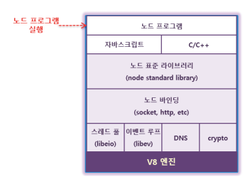
NPM(Node가 만들어진 이유2)
노드 프로그램은 V8 엔진을 사용하여 동작한다.
코드를 한 줄씩 해석하면서 실행하는 인터프리터 방식을 개선하기 위해 크롬의 V8 자바스크립트 엔진이 만들어졌다.
V8 엔진은 자바스크립트 코드를 Native 코드로 바꾼 후 실행한다.

Slide 5
NPM(Node 프로그램이 Event-Driven 방식 프로그래밍이 가능한 이유)
Event-Driven 방식은 Blocking I/O → Non Blocking I/O이다.
(이는 UI 단일 Thread 프로그램 → UI Thread + 이벤트 Manage Thread)
이벤트 Manage를 스레드 풀과 이벤트 루프에 의해서 수행해 줌에 따라 노드 프로그램이 Event-Driven 방식의 사용이 가능한 구조가 된다.
Event-loop 구현체는 크로미움 프로젝트에 존재하는데 OS연구소의 Event 처리 컨벤션임으로 알고있으면 도움이 된다. (Lock 없는 프로그래밍 + Double Queue Switching)

Slide 6
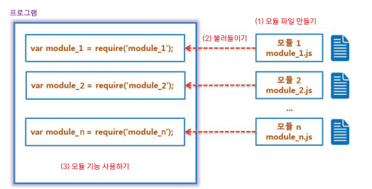
NPM(Module, Package란)
자바스크립트에서는 js 파일 하나를 하나의 모듈로 사용이 가능해 이를 변수에 객체화 시킬 수 있다.
node js 개발자들은 여러 모듈들을 합쳐 Node Package로 만들어 두었는데 이를 서버에 올려두고 서로 공유하면서 사용하고 있다.
이 서버에 대한 접근, 사용을 하게 해주는 것이 NPM이다.

Slide 7
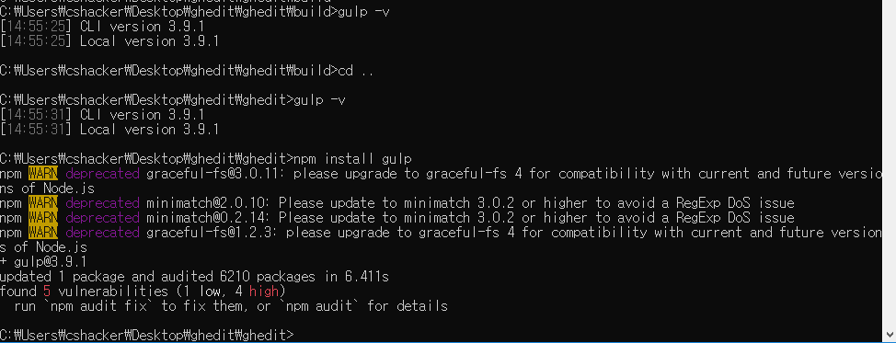
NPM(사용 예시)
NPM project는 init을 통해 만들어지는데 Local PC가 아닌 곳에서 생성된 프로젝트를 install 하기 위해서는 npm install 방식에 대한 이해가 필요하다.
ghedit 이라는 오픈 소스는 gulp 3.9.1 이하 버전에서 빌드가 되는데 현재 npm server에 올려진 gulp는 4.0.0이므로 down grade가 필요하다.

Slide 8
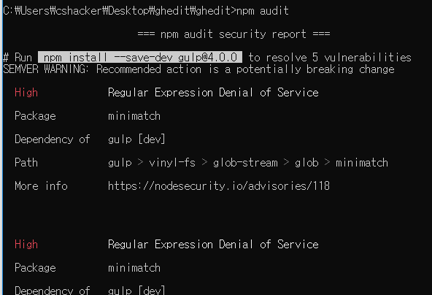
NPM
Package 설치에 Dependency 문제가 생길시 npm audit을 보면 해결법이 나와있는데 npm audit fix, npm audit fix –force 등으로 일괄 처리가 가능한 경우도 있다. (안되는 경우 npm audit으로 처리)

Slide 9
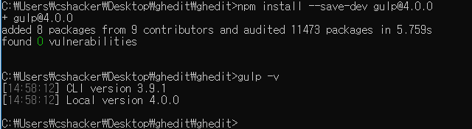
NPM
위와 같이 설치시 gulp의 버전을 확인해보면 Local version이 4.0.0으로 변경됨을 확인할 수 있다.

Slide 10
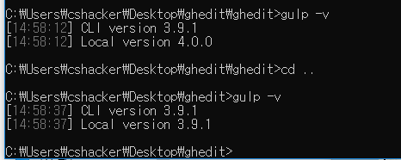
NPM
Local로 설치한 경우 node package 하위의 다른 directory로 이동하면 차이가 있는 모습을 알 수 있다.

Slide 11
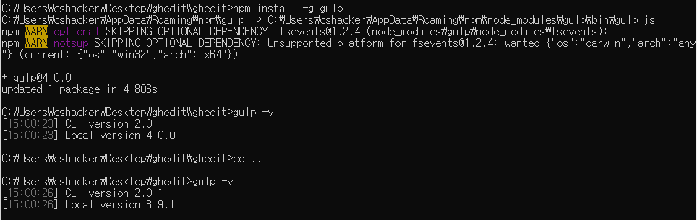
NPM
-g 옵션으로 설치시 global 설치

Slide 12
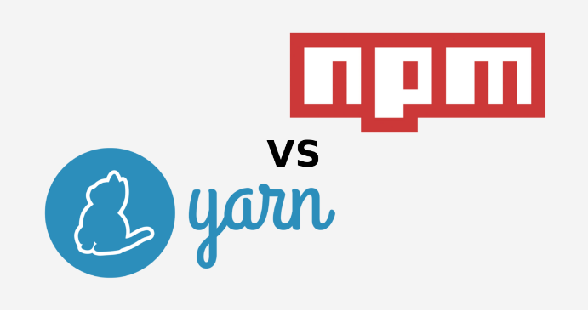
Yarn
Npm의 한계 및 성능 개선을 위해 페이스북이 만든 자바스크립트 패키지 매니저이다. (기존의 Npm의 업그레이드 버전이므로 사용법은 거의 흡사하다.)

Slide 13
Yarn
Npm의 한계
1. Npm install시 어떤 모듈을 먼저 설치 하느냐에 따라 각 모듈 Dependency가 걸려있는 서브 모듈이 위치하는 파일 트리가 달라진다.
2. Local 개발 당시에는 1.0.0 버전이지만 CI 배포 당시에는 1.0.3으로 업데이트가 될 수 있어 이를 일일이 명시적으로 적어야 한다.
3. Offline or 외부 방화벽이 막혀있는 경우 Dependency 모듈을 가져올 수 없다.

Slide 14
Yarn
Yarn 프로세스 (Install 시 3단계의 프로세스를 통해 NPM의 한계 해결)
1. Resolution
Yarn으로 구성된 프로젝트의 Dependency를 파악
2. Fetching
글로벌 캐쉬에 해당 버전이 있는지 확인후 없으면 받아와서 글로벌 캐쉬에 저장한다.
(<한계3>글로벌 캐쉬에 저장되어 있는 모듈에 한해서 Offine 시 해당 모듈을 가져올 수 있음)
3. Linking
node_modules 에 카피 한다.

Slide 15
Yarn
Yarn.lock
node_modules의 버전, 구조를 저장한다.
(<한계1, 2> 서브 모듈 파일 트리, Local <-> CI 버전)
Yarn 캐싱 속도 향상
npm install 1회 3분 48초 -> 2회 1분 7초
yarn install 1회 3분 48초 -> 2회 13초

